Slide 1

Behavior Driven Development

Slide 2
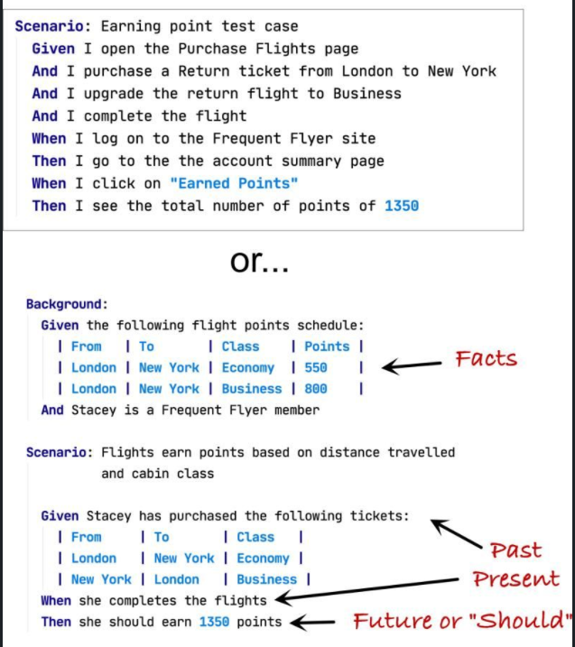
Cucumber
¿Que es Behavior driven Development?
¿Que es cucumber?
¿Que es Gherkin?
Fuentes:
https://www.genbeta.com/desarrollo/bdd-cucumber-y-gherkin-desarrollo-dirigido-por-comportamiento
Mervin Díaz
https://www.linkedin.com/in/mervindiazlugo/

Slide 3
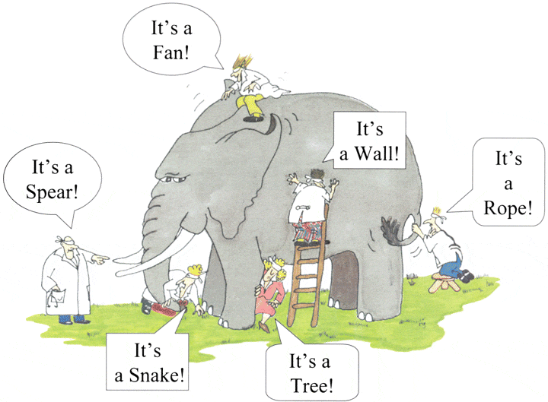
Cucumber
¿Que es Behavior driven Development?
¿Que es cucumber?
¿Que es Gherkin?
Fuentes:
https://www.toolsqa.com/cucumber/behavior-driven-development/
https://www.toolsqa.com/cucumber/step-definition/
https://www.toolsqa.com/cucumber/gherkin-keywords/
Mervin Díaz
https://www.linkedin.com/in/mervindiazlugo/

Slide 4

problema
No todos los involucrados en el negocio entienden el requerimiento.
Otros testers no entienden de que se trata la prueba.
Los reportes no son claros.

Slide 5
•Soluciónes•

Slide 6
Soluciones
Python: Behave.
Specflow (C#)
Cucumber (java)
Otros.

Slide 7
•Udemy• Selenium-Cucumber: Python: https://www.udemy.com/course/test-automation-con-python-desde-rookie-hasta-experto/?referralCode=FD6D554485FDA33F6F89 Java: https://www.udemy.com/course/selenium-testing-framework-con-java-maven-y-cucumber/?referralCode=168E48528576AA74035A API testing-Cucumber: Python: https://www.udemy.com/course/la-guia-completa-test-de-api-rest-con-python/?referralCode=E19166792E240FE05FE0

Slide 8
•vamos al codigo•

Slide 9
Functions
Métodos Generales.
Se permiten algunas funciones especificas del proyecto.
Data Entry:
Body Parameters (json)
Drivers
Pages. (DOM)
Steps
Consumen Functions.
Se evita introducir lógica de pruebas.
Feature
Conjunto de Steps.
Tags.
Environment
Reporting
Data Output:
Results
Reports
Excels
Mervin Díaz
https://www.linkedin.com/in/mervindiazlugo/

Slide 10
😉 Gracias!

